Slide 1
第一次新人週報
工號:1200106
姓名:黃劭宸
到職日:109/03/30

Slide 2
進出FAB步驟
進FAB : pajama ➔ 網帽 ➔手部酒精消毒➔ PE手套(手扒雞)➔ 口罩 ➔感應工作證➔ AIR SHOWER ➔ 連身無塵服(先右再左)➔ 無塵鞋 ➔ PVC手套 ➔ AIR SHOWER ➔ 進FAB
出FAB : FAB ➔脫無塵鞋 ➔脫連身無塵服 ➔將衣服歸定位➔離開更衣室➔脫PVC手套 ➔ 洗手→烘乾 ➔感應工作證 ➔脫髮網 ➔離開

Slide 3
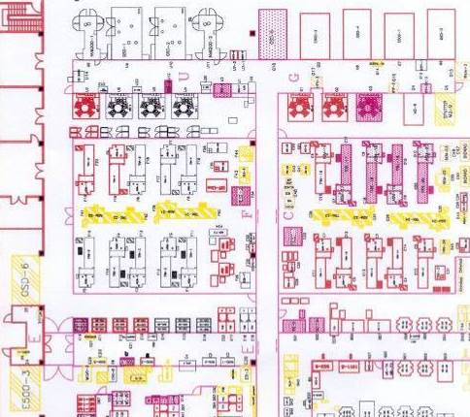
機台分布
NV6200A
6200-1
U08
GSD100
GSD-1
U09
GSD100
GSD-2
U10
NV6200A
6200-2
U11
GSD200
GSD-5
G10
E500
E500-2
G09
GSD200
GSD-4
G08
E500
E500-1
G07
E500
E500-4
G06
U
G
VIISION
GSD-6
E25
小E
E500
E500-3
E24

Slide 4
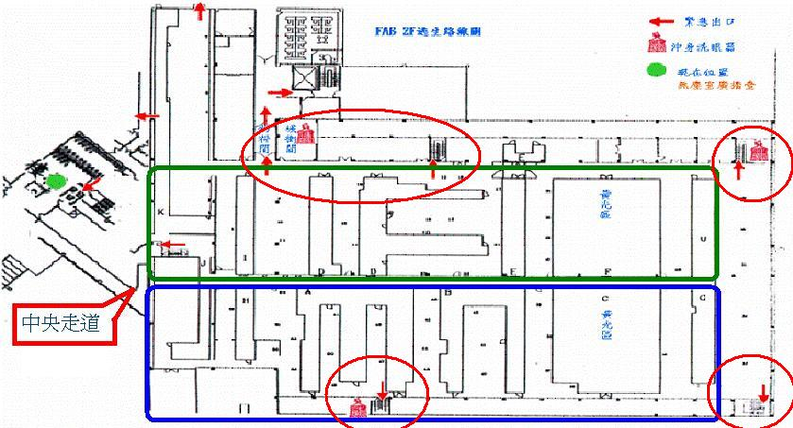
FAB逃生路線
E24
U8
G6

Slide 5
謝謝大家

